Slide 1
Parker Unions
Push-lok
Ian
7 Sept 2022

Slide 2
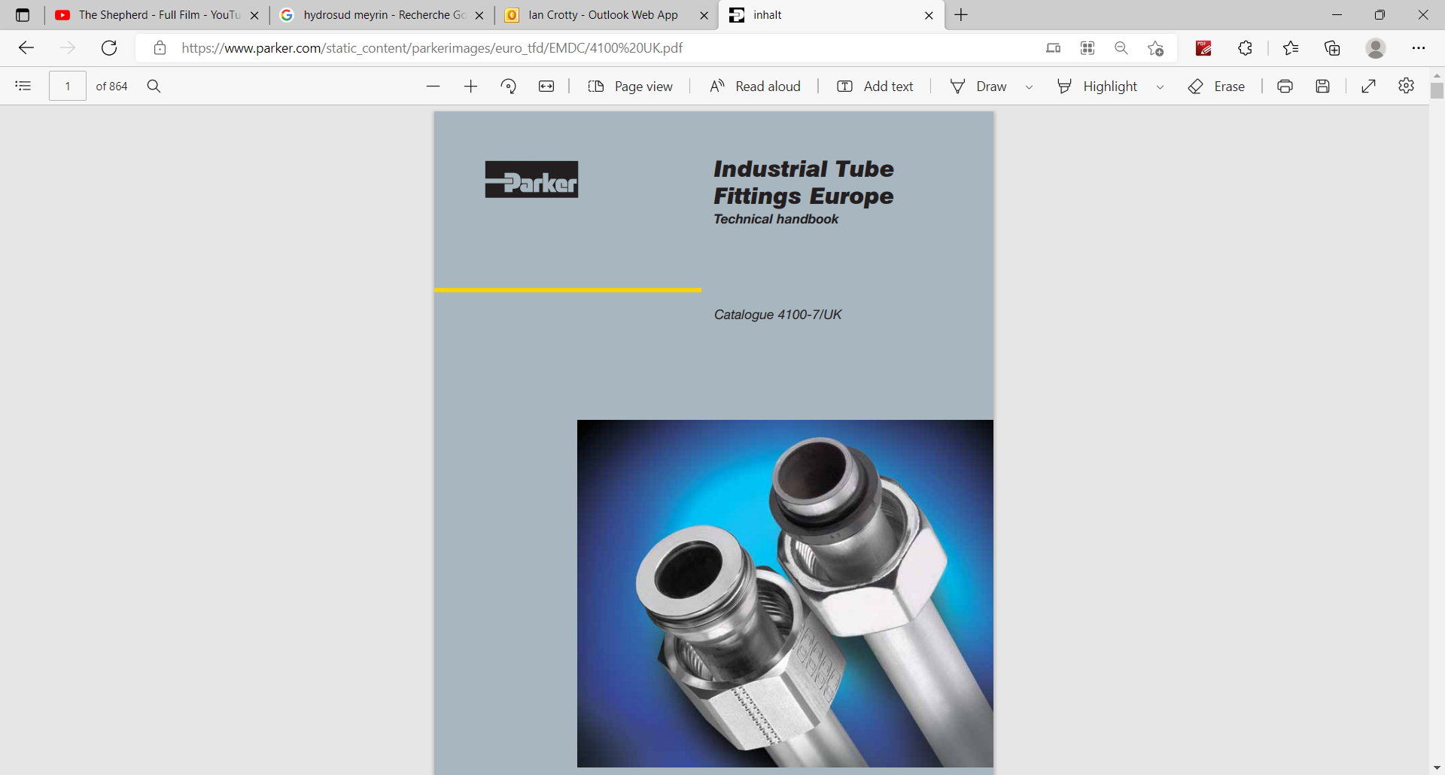
https://www.parker.com/static_content/parkerimages/euro_tfd/EMDC/4100%20UK.pdf

Slide 3
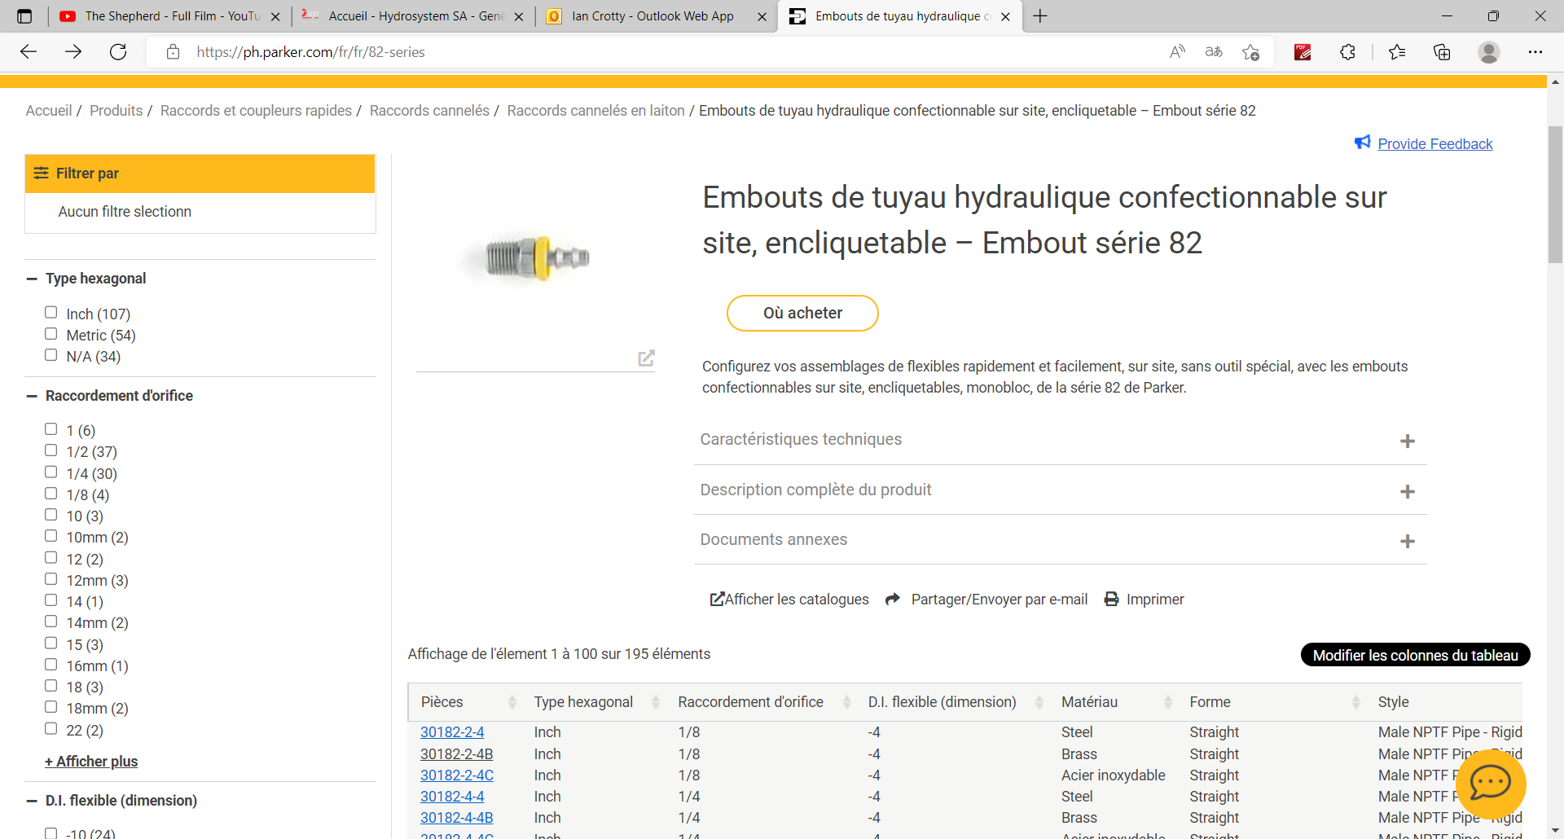
https://ph.parker.com/fr/fr/82-series

Slide 4
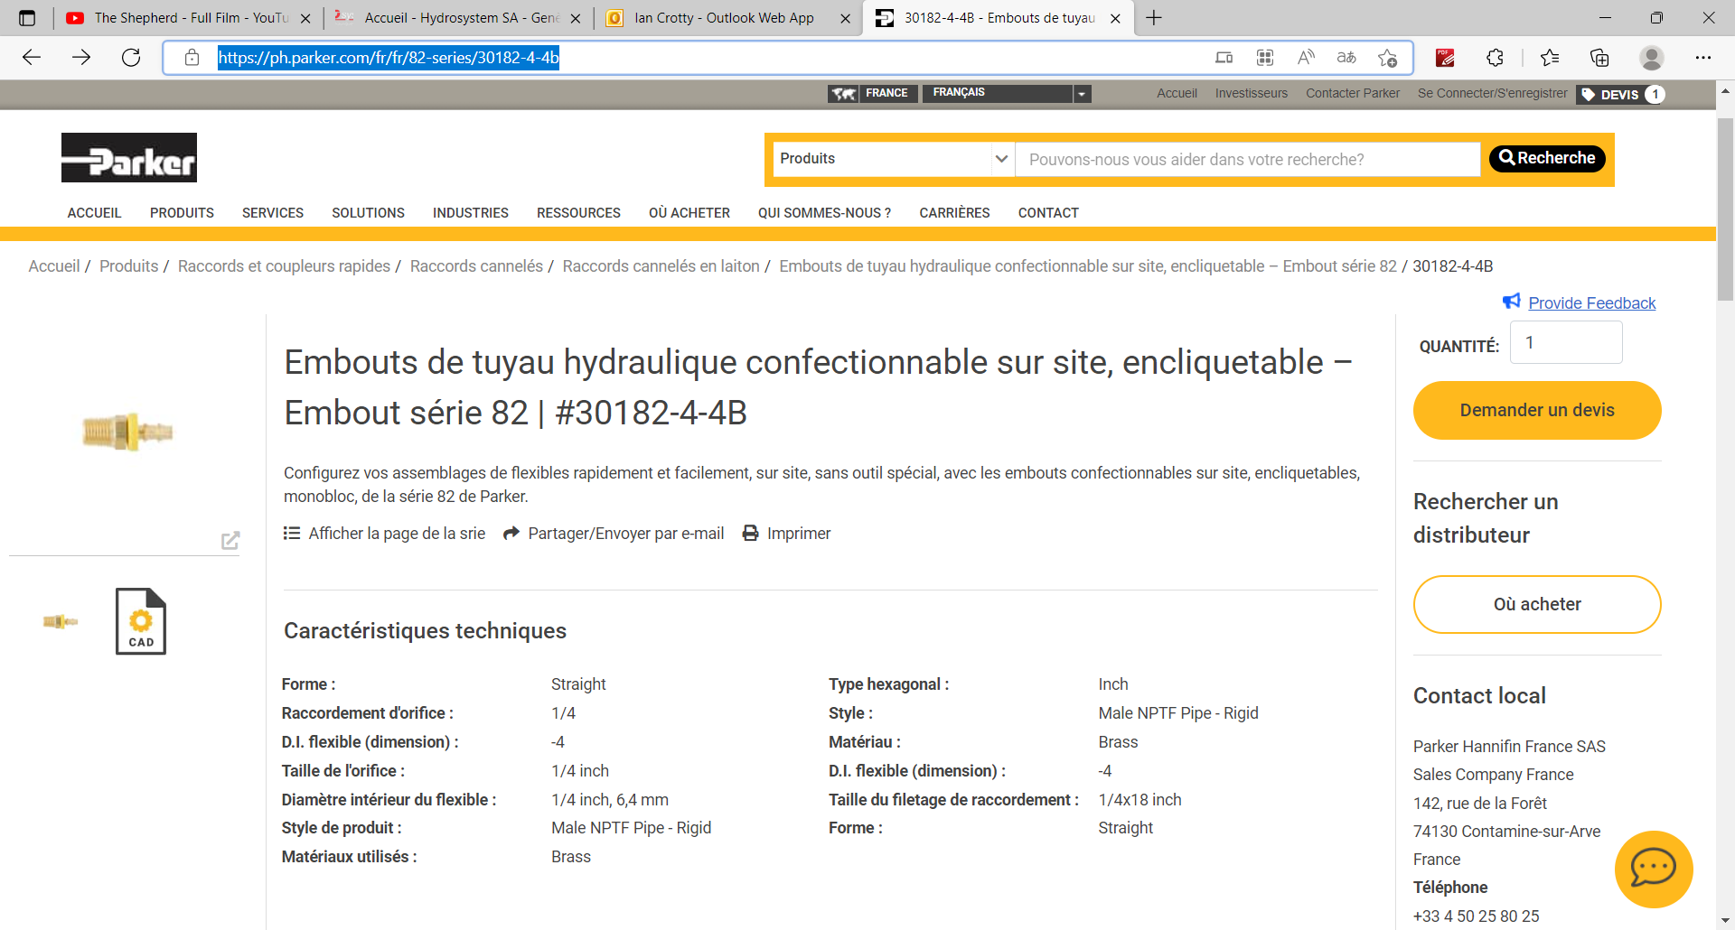
https://ph.parker.com/fr/fr/82-series/30182-4-4b

Slide 5
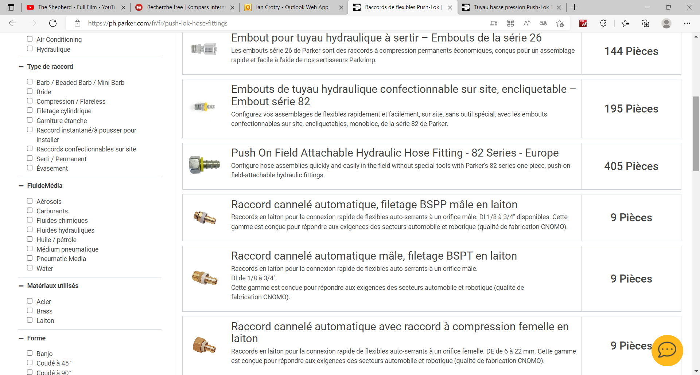
https://ph.parker.com/fr/fr/push-lok-hose-fittings

Slide 6
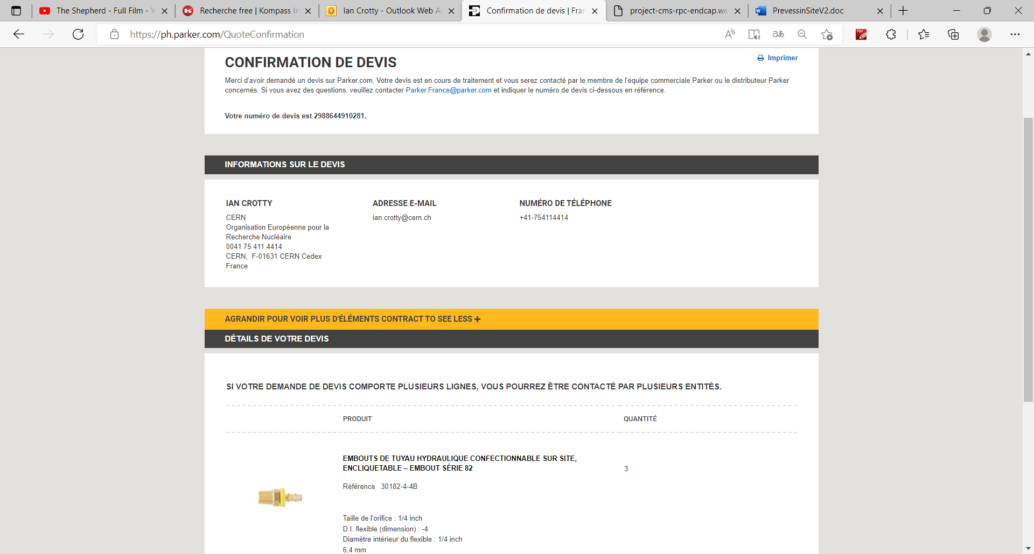
Si vous avez des questions, veuillez contacter Parker.France@parker.com
Votre numéro de devis est 2988644910281.

Slide 7
Sign in to Parker France
Ian.Crotty@cern.ch
Vitesse123456789&
Parker chez Hydrosystem
Daniel@hydrosystem.ch
Tel, 022 719 12 07
Adresse : Rue de la Bergère 8, 1242 Satigny, Suisse
Horaires :
Ferme bientôt ⋅ 12:00 ⋅ Rouvre à 13:00
Téléphone : +41 22 719 12 00

Slide 8
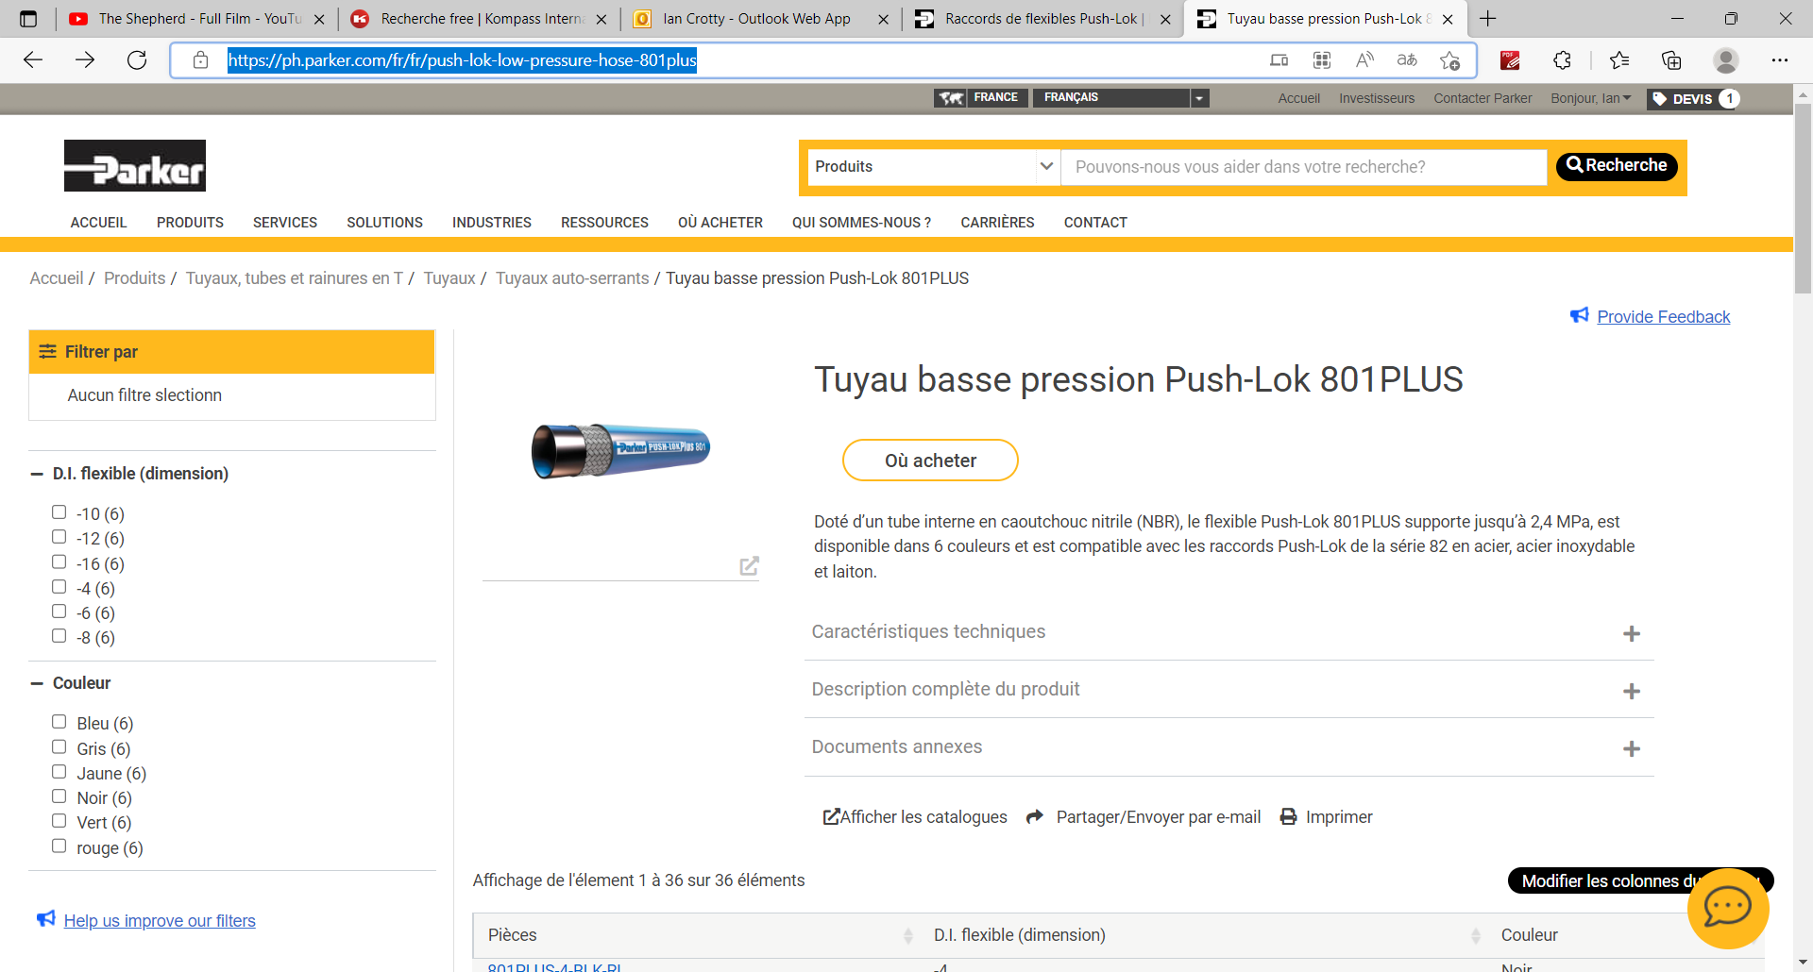
https://ph.parker.com/fr/fr/push-lok-low-pressure-hose-801plus
Is this the version used in CMS ??

Slide 9
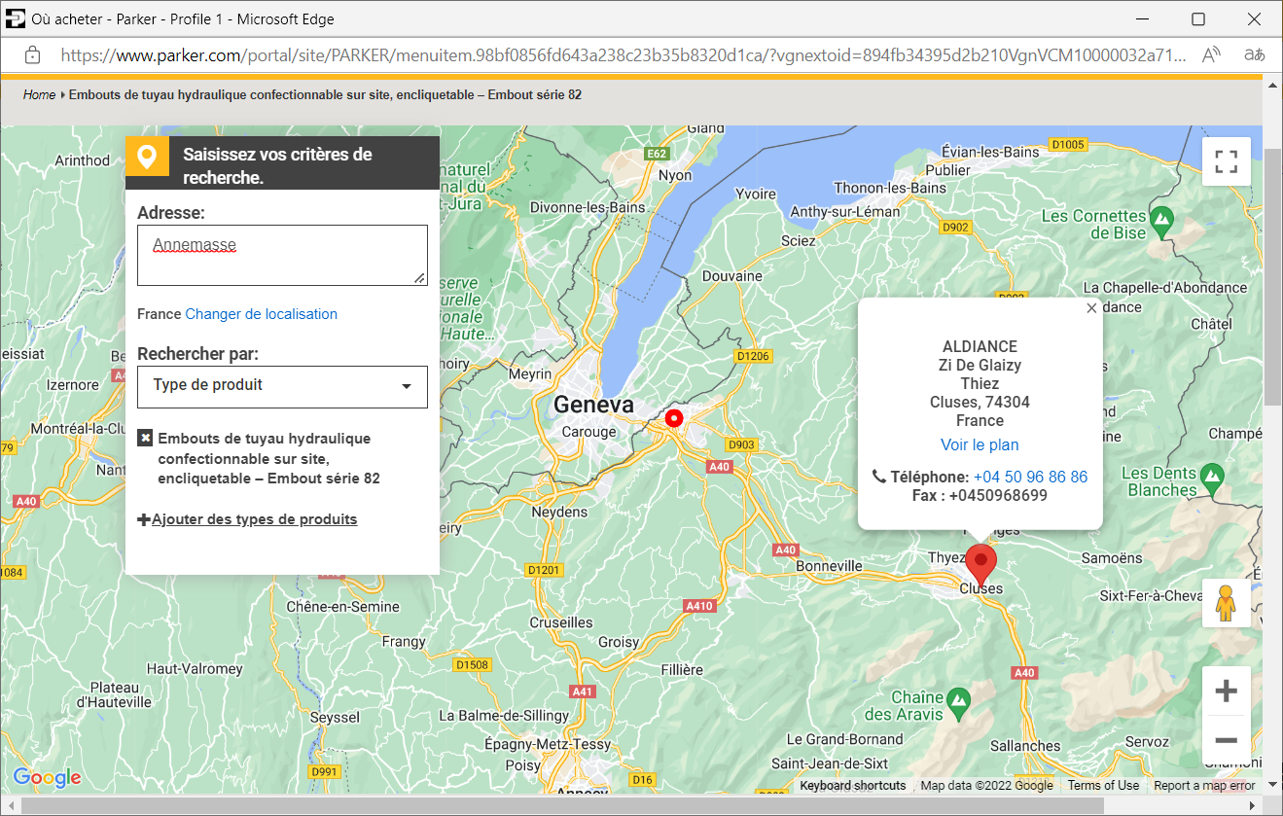
Où acheter - Parker

